Slide 1
Ett exempel på AI i ett radarsystem
Adam Andersson
Radar systems design

Slide 2
Min bakgrund
Utbildning och akademi
Civilingengör i Automation & Mekatronik från Chalmers, inriktning teknisk matematik. 2003-2008
Doktorand i matematik på Chalmers 2009-2015
Postdok på TU-Berlin 2015-1016
20% på Chalmers och handledare för AI doktorand från 2020
Näringslivet
Konsult och gruppledare inom algoritmutveckling på Syntronic 2016-2019
Konsult och Chief Scientist på Smartr 2019-2020
Systemingengör på Saab sedan 3 månader.

Slide 3
Min bakgrund
Utbildning och akademi
Civilingengör i Automation & Mekatronik från Chalmers, inriktning teknisk matematik. 2003-2008
Doktorand i matematik på Chalmers 2009-2015
Postdok på TU-Berlin 2015-1016
20% på Chalmers och handledare för AI doktorand från 2020
Näringslivet
Konsult och gruppledare inom algoritmutveckling på Syntronic 2016-2019
Konsult och Chief Scientist på Smartr 2019-2020
Systemingengör på Saab sedan 3 månader.

Slide 4
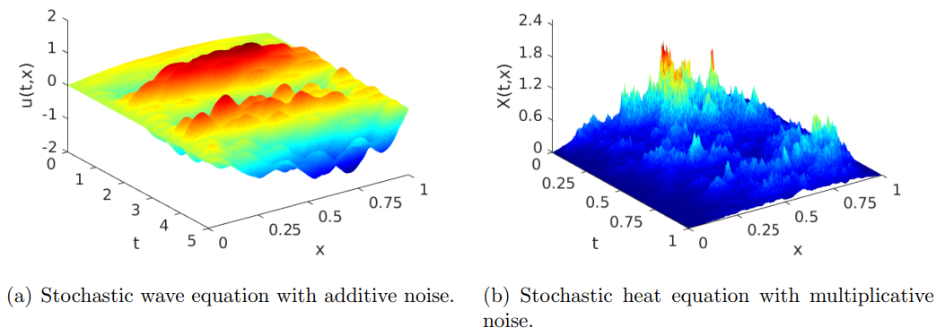
Min bakgrund

Slide 5
Min bakgrund
Utbildning och akademi
Civilingengör i Automation & Mekatronik från Chalmers, inriktning teknisk matematik. 2003-2008
Doktorand i matematik på Chalmers 2009-2015
Postdok på TU-Berlin 2015-1016
20% på Chalmers och handledare för AI doktorand från 2020
Näringslivet
Konsult och gruppledare inom algoritmutveckling på Syntronic 2016-2019
Konsult och Chief Scientist på Smartr 2019-2020
Systemingengör på Saab sedan 3 månader.

Slide 6
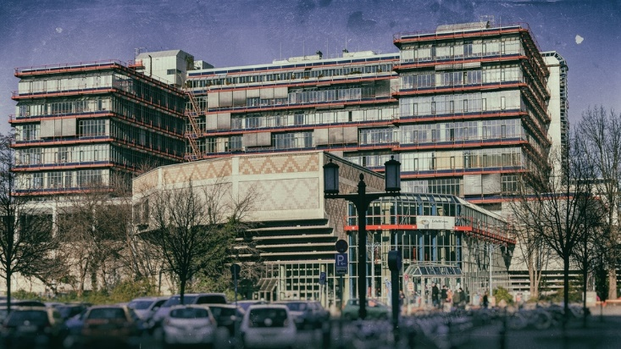
Min bakgrund
Utbildning och akademi
Civilingengör i Automation & Mekatronik från Chalmers, inriktning teknisk matematik. 2003-2008
Doktorand i matematik på Chalmers 2009-2015
Postdok på TU-Berlin 2015-1016
20% på Chalmers och handledare för AI doktorand från 2020
Näringslivet
Konsult och gruppledare inom algoritmutveckling på Syntronic 2016-2019
Konsult och Chief Scientist på Smartr 2019-2020
Systemingengör på Saab sedan 3 månader.

Slide 7
Min bakgrund
Utbildning och akademi
Civilingengör i Automation & Mekatronik från Chalmers, inriktning teknisk matematik. 2003-2008
Doktorand i matematik på Chalmers 2009-2015
Postdok på TU-Berlin 2015-1016
20% på Chalmers och handledare för AI doktorand från 2020
Näringslivet
Konsult och gruppledare inom algoritmutveckling på Syntronic 2016-2019
Konsult och Chief Scientist på Smartr 2019-2020
Systemingengör på Saab sedan 3 månader.

Slide 8
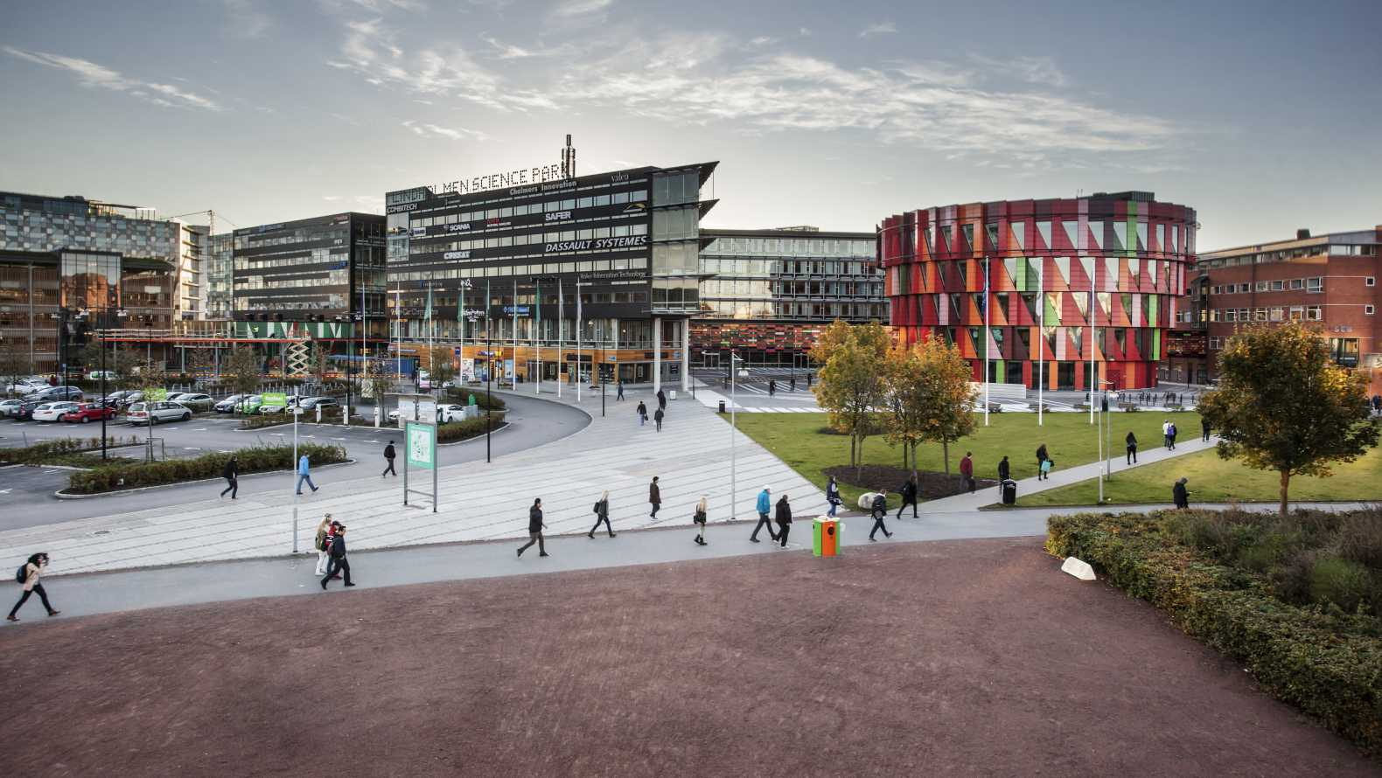
Min bakgrund
Utbildning och akademi
Civilingengör i Automation & Mekatronik från Chalmers, inriktning teknisk matematik. 2003-2008
Doktorand i matematik på Chalmers 2009-2015
Postdok på TU-Berlin 2015-1016
Handledare för AI doktorand från 2020
Näringslivet
Konsult och gruppledare inom algoritmutveckling på Syntronic 2016-2019
Konsult och Chief Scientist på Smartr 2019-2020
Systemingengör på Saab sedan 3 månader.

Slide 9
Min bakgrund
Utbildning och akademi
Civilingengör i Automation & Mekatronik från Chalmers, inriktning teknisk matematik. 2003-2008
Doktorand i matematik på Chalmers 2009-2015
Postdok på TU-Berlin 2015-1016
20% på Chalmers och handledare för AI doktorand från 2020
Näringslivet
Konsult och gruppledare inom algoritmutveckling på Syntronic 2016-2019
Konsult och Chief Scientist på Smartr 2019-2020
Systemingengör på Saab sedan 3 månader.

Slide 10
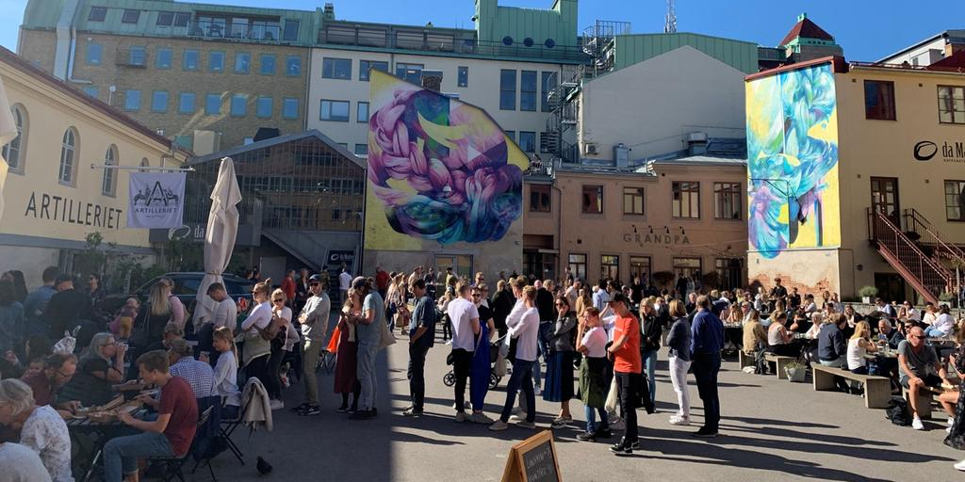
Min bakgrund
Utbildning och akademi
Civilingengör i Automation & Mekatronik från Chalmers, inriktning teknisk matematik. 2003-2008
Doktorand i matematik på Chalmers 2009-2015
Postdok på TU-Berlin 2015-1016
Handledare för AI doktorand från 2020
Näringslivet
Konsult och gruppledare inom algoritmutveckling på Syntronic 2016-2019
Konsult och Chief Scientist på Smartr 2019-2020
Systemingengör på Saab sedan 3 månader.

Slide 11
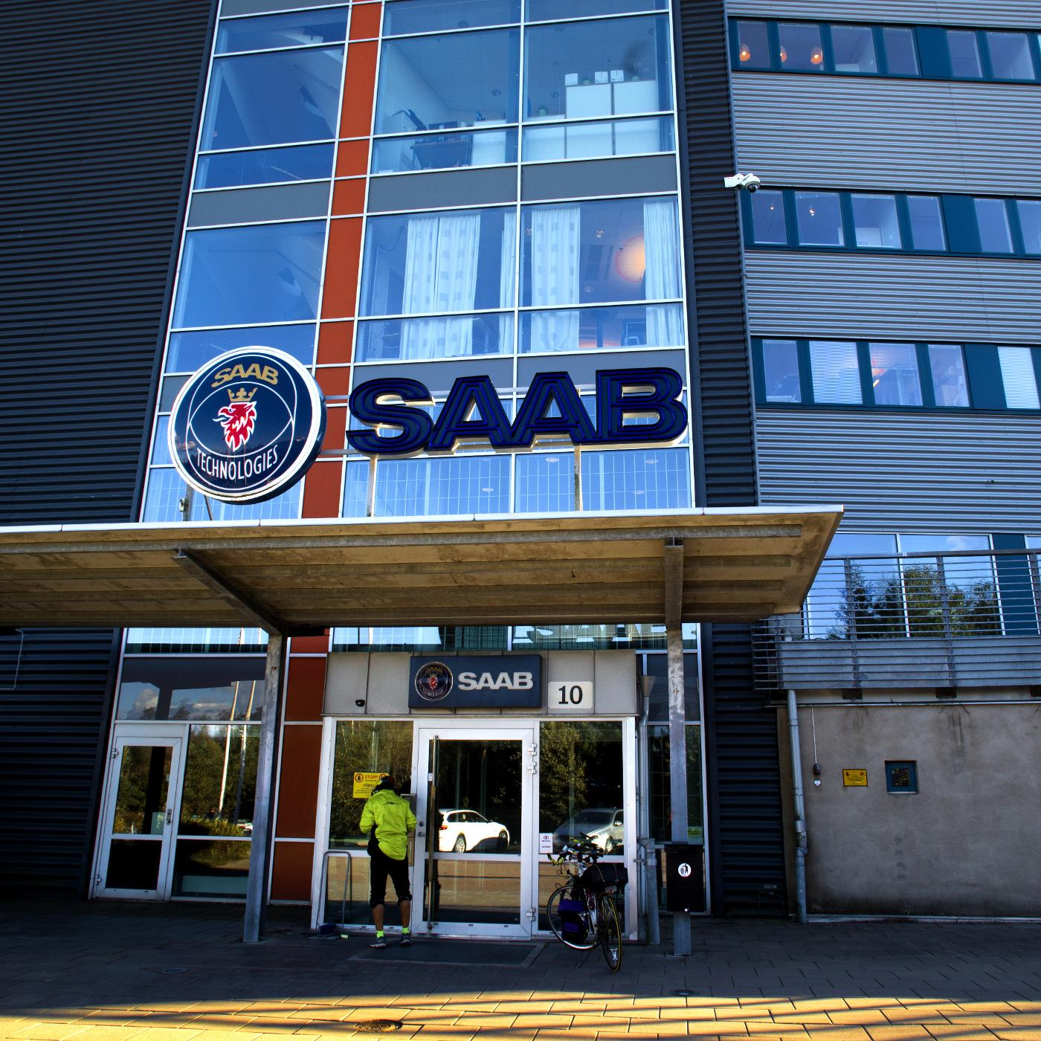
Min bakgrund
Utbildning och akademi
Civilingengör i Automation & Mekatronik från Chalmers, inriktning teknisk matematik. 2003-2008
Doktorand i matematik på Chalmers 2009-2015
Postdok på TU-Berlin 2015-1016
Handledare för AI doktorand från 2020
Näringslivet
Konsult och gruppledare inom algoritmutveckling på Syntronic 2016-2019
Konsult och Chief Scientist på Smartr 2019-2020
Systemingengör på Saab sedan 3 månader.

Slide 12
Min bakgrund
Utbildning och akademi
Civilingengör i Automation & Mekatronik från Chalmers, inriktning teknisk matematik. 2003-2008
Doktorand i matematik på Chalmers 2009-2015
Postdok på TU-Berlin 2015-1016
20% på Chalmers och handledare för AI doktorand från 2020
Näringslivet
Konsult och gruppledare inom algoritmutveckling på Syntronic 2016-2019
Konsult och Chief Scientist på Smartr 2019-2020
Systemingengör på Saab sedan 3 månader.

Slide 13
Min bakgrund
Utbildning och akademi
Civilingengör i Automation & Mekatronik från Chalmers, inriktning teknisk matematik. 2003-2008
Doktorand i matematik på Chalmers 2009-2015
Postdok på TU-Berlin 2015-1016
20% på Chalmers och handledare för AI doktorand från augusti 2020
Näringslivet
Konsult och gruppledare inom algoritmutveckling på Syntronic 2016-2019
Konsult och Chief Scientist på Smartr 2019-2020
Systemingengör på Saab sedan 3 månader.

Slide 14
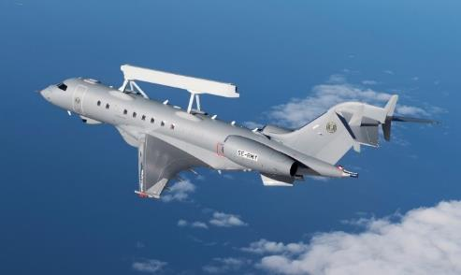
AI på Saab – adaptiv belysing
Nu jobbar jag som systemingengör för EriEye
Instegsprojekt inom modellering med och numerisk lösning av ordinära differentialekvationer.
Kommer handleda exjobb till våren om adaptiv belysning med hjälp av AI.

Slide 15
AI på Saab – adaptiv belysing
En elektroniskt styrd radar kan styra riktningen på loben utan tröghet.
En mätning tar några tiotals millisekunder.
Frågan vi ställer oss är hur man på ett smart sätt schemelägger belysningar för att:
Inte förlora befintliga målspår
Inte missa att upptäcka nya mål
Problemet ställs upp som en Partiellt Observerbar Markov-beslutsprocess och ska angripas med djupinlärning.
Verkliga målspår
$$β$$
Uppskattade målspår
Detektion

Slide 16
AI på Saab – adaptiv belysing
Ackumulerad omvärldsbild
Policy
Beslut
Belöning
Målspår och belysningshistorik
Vinkel, energi och pulsform
För detektion av nya mål
För korrekt uppdatering av befintliga mål
Tillstånd
Observation
Alla mål inom radarns synfält
Detektioner med avstånd och vinklar

Slide 17
AI på Saab – adaptiv belysing
Ackumulerad omvärldsbild
Policy
Beslut
Belöning
Målspår och belysningshistorik
Vinkel, energi och pulsform
För detektion av nya mål
För korrekt uppdatering av befintliga mål
Tillstånd
Observation
Alla mål inom radarns synfält
Detektioner med avstånd och vinklar
Målet är att bestämma en policy som maximerar den förväntade summan av alla framtida belöningar.

Slide 18
AI på Saab – adaptiv belysing
Ackumulerad omvärldsbild
Policy
Beslut
Belöning
Målspår och belysningshistorik
Vinkel, energi och pulsform
För detektion av nya mål
För korrekt uppdatering av befintliga mål
Tillstånd
Observation
Alla mål inom radarns synfält
Detektioner med avstånd och vinklar
Policyn modelleras med ett neuralt nätverk

Slide 19
Tack!
saabgroup.com
Notes:
END
Please note that this document and the information contained herein is the property of Saab AB and must not be used, disclosed or altered without prior written consent.

